Slide 1
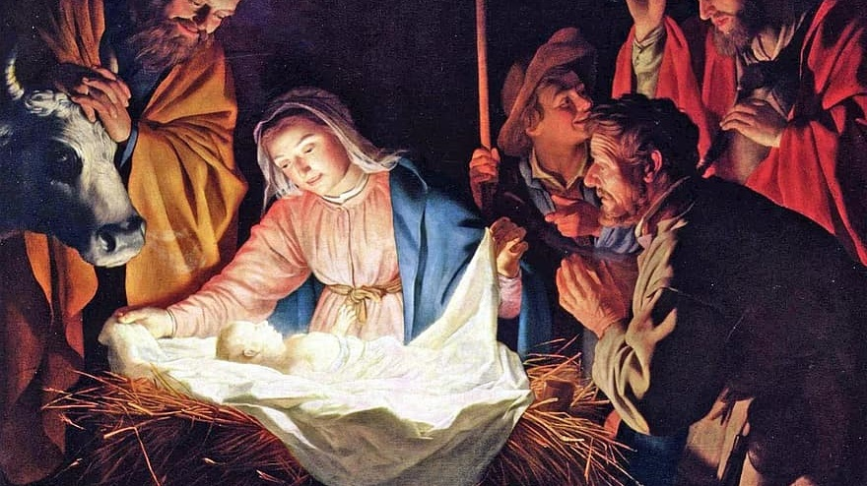
LA VIDA DE CRISTO: LOS MISTERIOS DE GOZO
LA VISITACIÓN Y LA NATIVIDAD

Slide 2
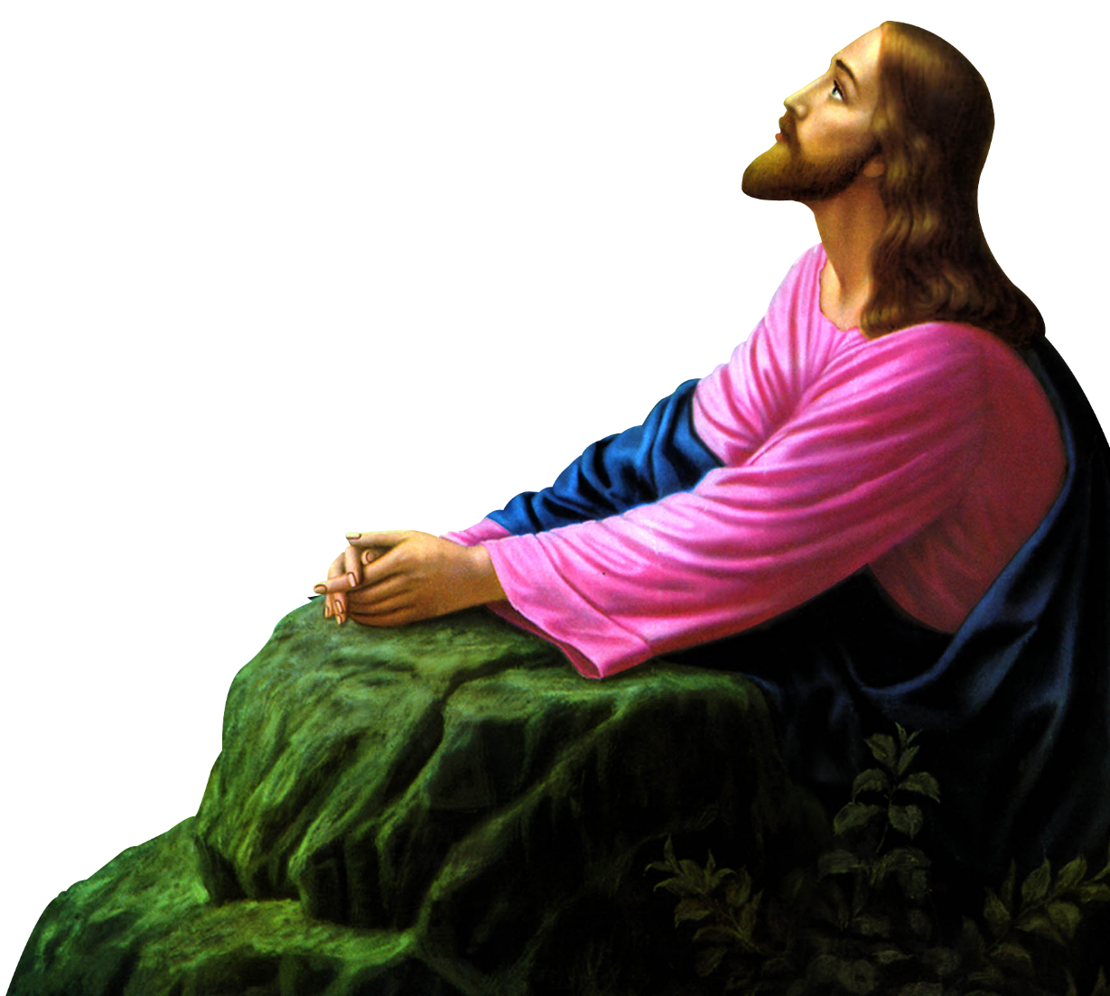
^{Opening Prayer}
^{Oración inicial}
Señor Jesucristo, te encomendamos nuestra familia y te pedimos tu bendición y protección. Te amamos Señor Jesús con todo nuestro corazón y te pedimos que ayudes a nuestra familia a ser más como la Sagrada Familia. Ayúdanos a ser amables, amorosos y pacientes unos con otros. Danos toda la gracia que necesitamos para convertirnos en santos y tus fieles discípulos.
Amén.

Slide 3
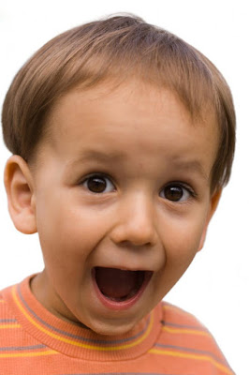
^{ROMPEHIELOS}
ENCUENTRA 10 COSAS EN COMUN
Encuentra 10 cosas que todos comparten (además de lo obvio, por ejemplo, que son humanos).
Al final de los dos minutos, las familias podréan compartir con el grupo más grande.
Adapted from https://www.tinypulse.com/

Slide 4
REVISANDO EL CONCEPTO PRINCIPAL
La última vez que estuvimos juntos reflexionamos sobre el Primer Misterio Gozoso, la Anunciación. Hoy reflexionaremos sobre el Segundo y Tercer Misterios Gozosos, la Visitación y la Natividad o Nacimiento de Jesús.

Slide 5
COMPARTIENDO
Después de ver los videos de En Casa, responda las siguientes preguntas:
¿Qué es el Evangelio? ¿Qué aprendiste acerca de los cuatro autores de los Evangelios?
En ingles – con subtítulos
En español
https://www.youtube.com/watch?v=SBQiinMzR_0
https://youtu.be/2TIODLljm3M

Slide 6
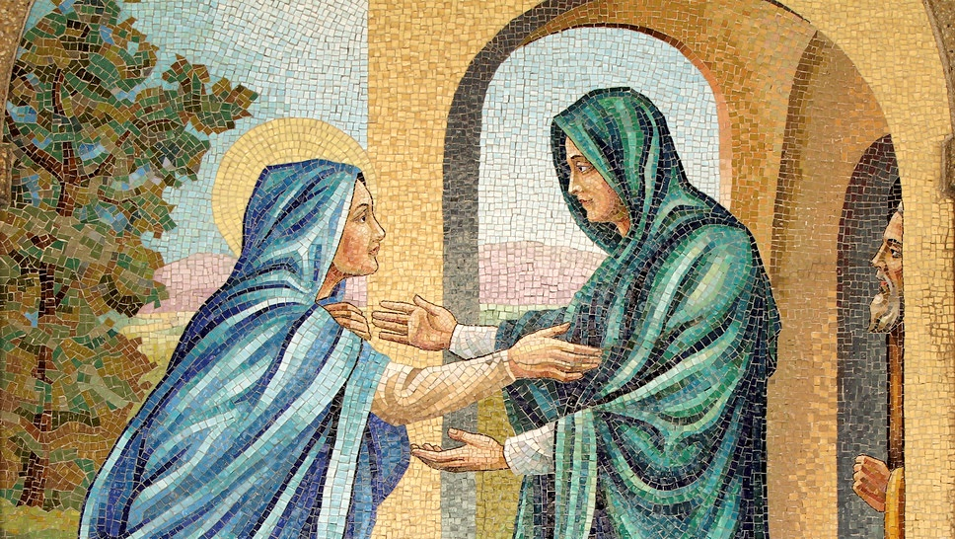
LA VISITACIÓN DE MARÍA A ISABEL

Slide 7
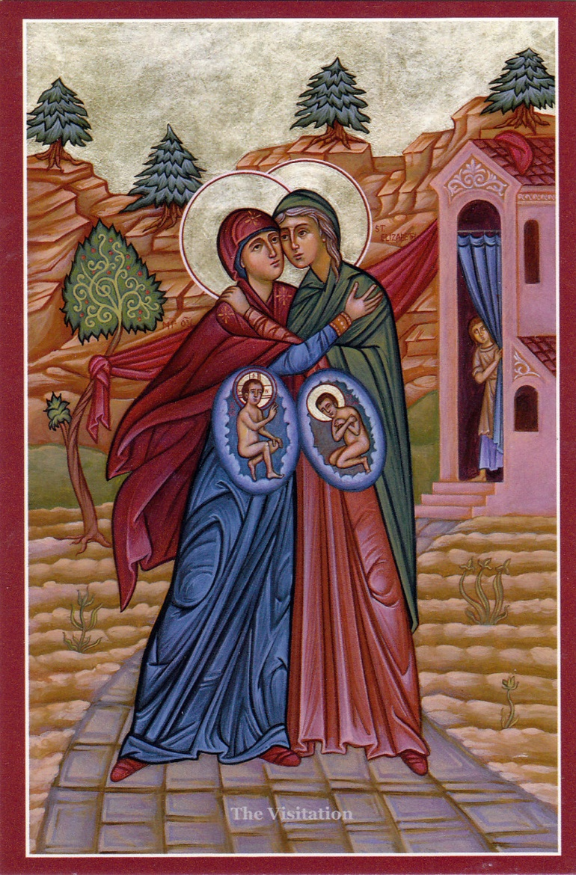
CONVERSACIÓN FAMILIAR
Pregunta:
¿Qué gracias especiales se pueden ver en este momento de la Visitación?

Slide 8
VIDEO
https://youtu.be/XajwBvkv7LM

Slide 9
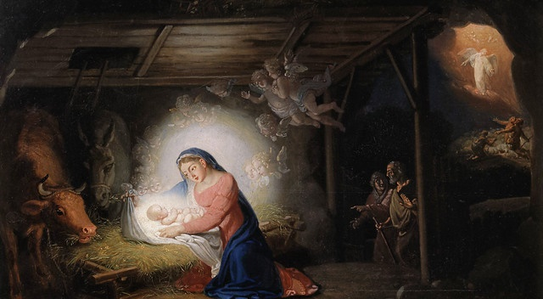
CONVERSANDO EN FAMILIA
Pregunta:
¿Qué parte de la historia del Misterio de la Natividad de Nuestro Señor Jesucristo su tu favorita, y por qué?

Slide 10
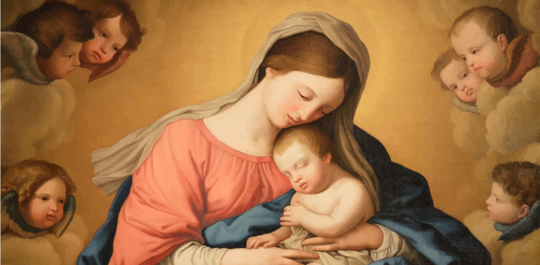
ORACIÓN FINAL

